Slide 1

Predição de Preço de Imóveis
Fábio de Oliveira Tabalipa
Trabalho de Conclusão de Curso apresentado ao Curso de Especialização em Ciência de Dados e Big Data

Slide 2
1 Introdução
Problema proposto
Preço de mercado e estratégia de preço
Complexidade dos imóveis
Websites anunciantes como fontes de informação
Mercado imobiliário em Florianópolis
Objetivo
Predizer o preço de oferta de imóveis residenciais de acordo com seus atributos

Slide 3
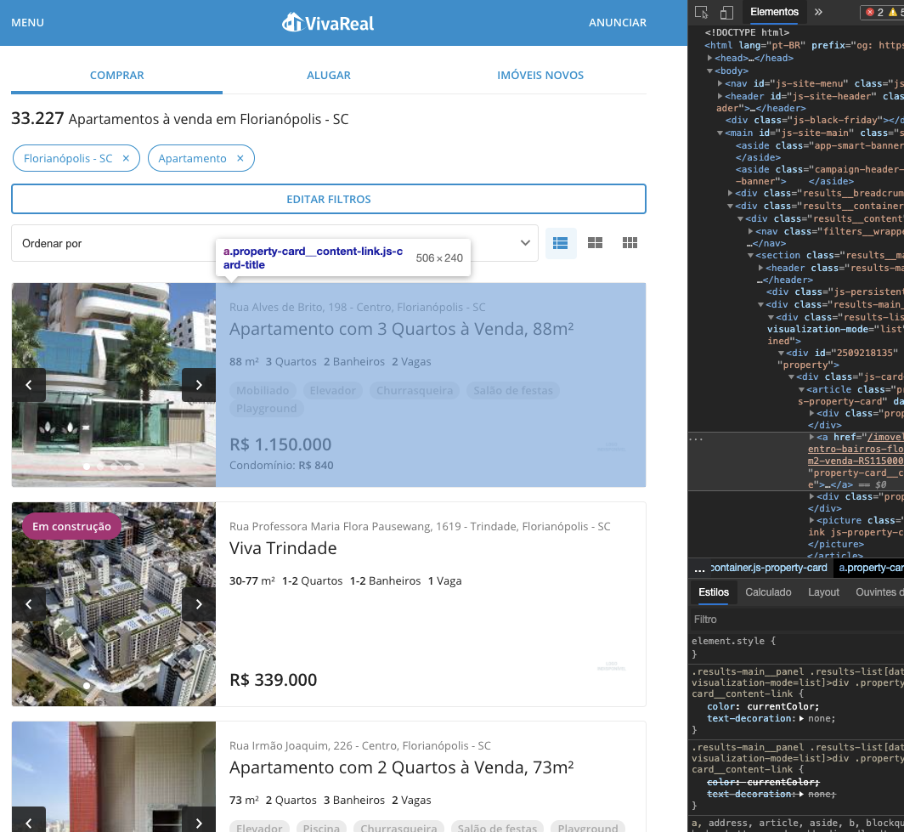
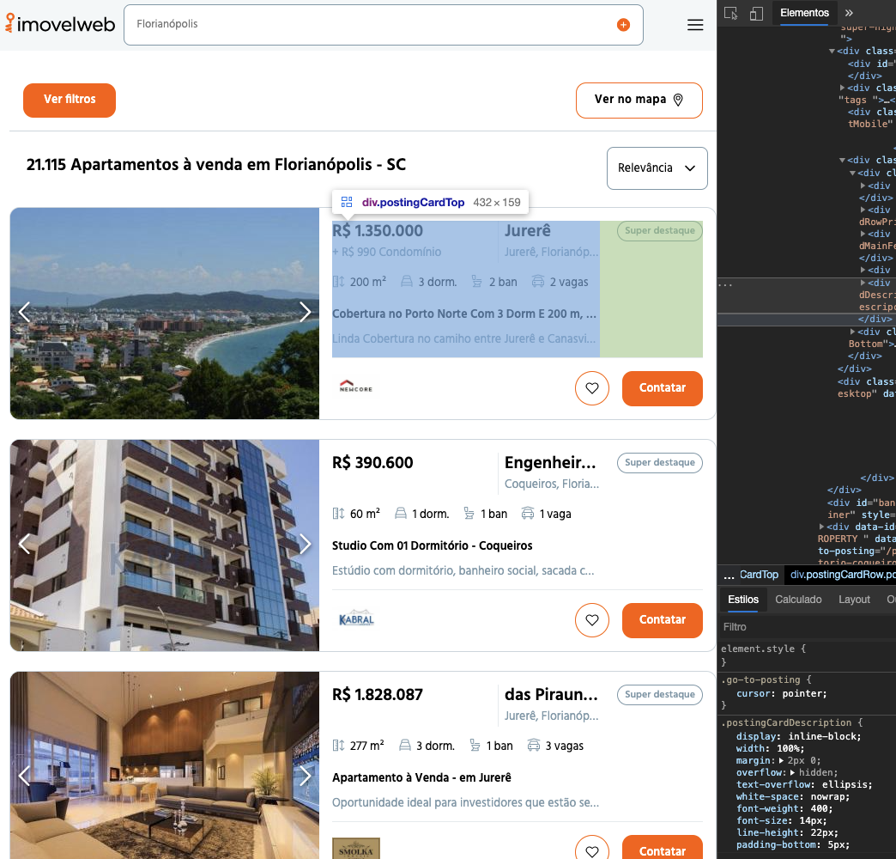
2 Coleta de Dados

Slide 4
2 Coleta de Dados
Desafios
Informações nas páginas vs. nos anúncios
Volume de páginas e anúncios 55k+ total
Limite de requisições por segundo
Proteções Cloudflare cloudscraper
vivareal.com.br: Selenium
Detecção da última página

Slide 5
2 Coleta de Dados
Campo | Descrição | Tipo
Tipo | Tipo de imóvel residencial (Apartamento, Cobertura, Casa, Casa em condomínio) | Texto
Área (m²) | Área do imóvel, em metros quadrados | Número
Quartos | Número de quartos do imóvel | Número
Banheiros | Número de banheiros do imóvel | Número
Vagas de garagem | Número de vagas de garagem do imóvel | Número
Preço (R$) | Preço listado (em reais) no anúncio do imóvel | Número

Slide 6
3 Tratamento dos Dados
Problema |  | Registros
Duplicidades |  | 12.502
Ausências | Área (m²) | 223
 | Quartos | 1
 | Banheiros | 1.491
 | Vagas de Garagem | 2.064
Variações | Bairro | 2.422

Slide 7
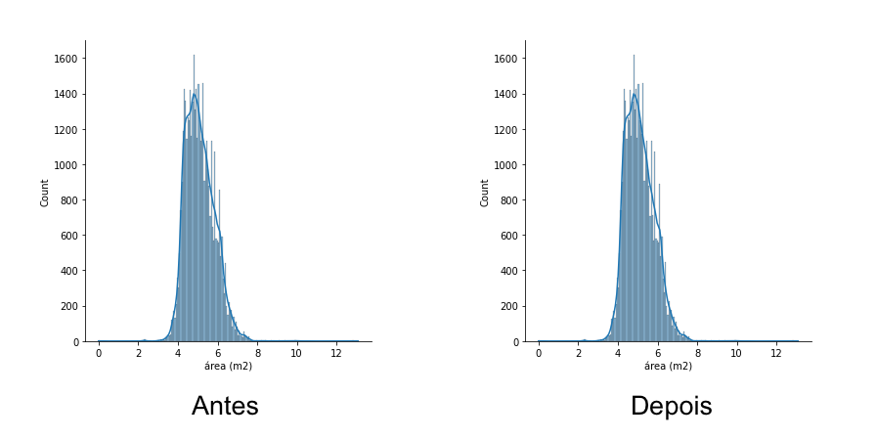
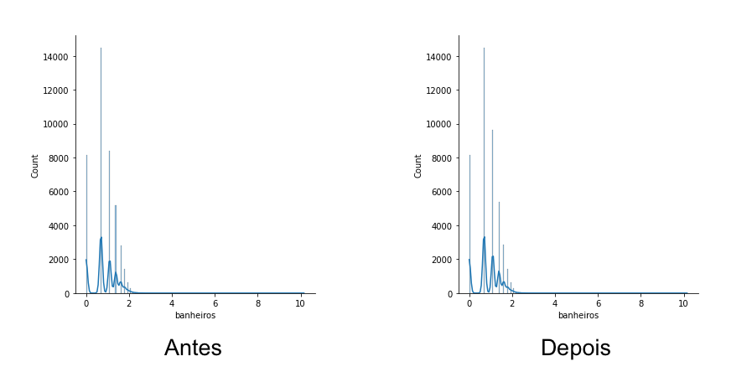
3 Tratamento dos Dados
Área (m²)
Banheiros

Slide 8
4 Exploração dos Dados
Atributo | Mínimo | Máximo | μ | M | σ
Área (m²) | 0,00 | 482.190,0 | 311,34 | 153,00 | 5.014,56
Quartos | 1,00 | 34,00 | 3,01 | 3,00 | 1,23
Banheiros | 1,00 | 25.800,00 | 3,37 | 2,00 | 124,32
Vagas de garagem | 0,00 | 1011,00 | 2,21 | 2,00 | 8,52
Preço (R$) | 15.000,00 | 37.000.000,00 | 1.306.005,64 | 800.000,00 | 1.693.048,68

Slide 9
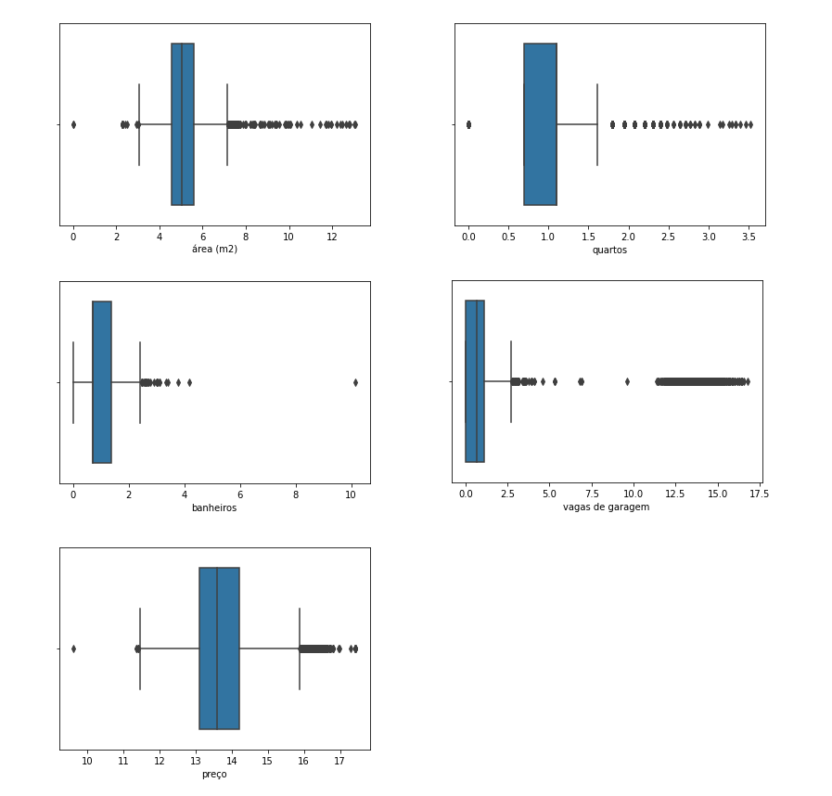
4 Exploração dos Dados
Área (m²)
Quartos
Banheiros
Vagas
Preço

Slide 10
4 Exploração dos Dados
Teste H de Kruskal-Wallis
Atributo | H | p
Tipo | 65.797,17 | < 0,05
Bairro | 64.642,47 | < 0,05

Slide 11
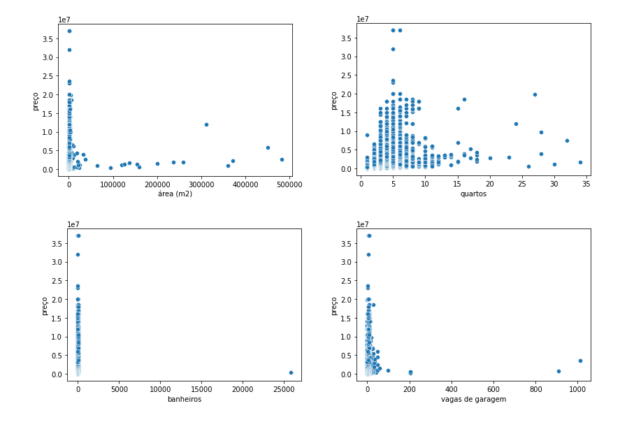
4 Exploração dos Dados
Área (m²)
Quartos
Banheiros
Vagas

Slide 12
4 Exploração dos Dados
Correlações de Spearman
Atributo | rho | p
Área (m²) | 0,71 | < 0,05
Quartos | 0,61 | < 0,05
Banheiros | 0,62 | < 0,05
Vagas de garagem | 0,60 | < 0,05

Slide 13
4 Exploração dos Dados
Multicolinearidade
Atributo | FIV
Área (m²) | 1,00
Quartos | 1,08
Banheiros | 1,00
Vagas de garagem | 1,07

Slide 14
5 Criação de Modelos de Aprendizado de Máquina
 | R² médio |  | REQM média
Algoritmo | Treino | Teste | Treino | Teste
Regressão linear múltipla | 0,50 | 0,49 | 1.205.737,89 | 1.224.583,68
Regularização de Lasso | 0,49 | 0,46 | 1.205.737,89 | 1.224.583,68
Regularização de Ridge | 0,49 | 0,46 | 1.205.737.89 | 1.224.583,68
Regularização Elastic-Net | 0,49 | 0,46 | 1.205.737,89 | 1.224.583,68
Árvore de decisão | 0,58 | 0,54 | 1.101.738,84 | 1.124.459,87
Floresta aleatória | 0,61 | 0,59 | 1.043.587,40 | 1.071.733,04
Árvore de decisão aumentada | 0,77 | 0,74 | 802.136,22 | 828.707,41

Slide 15
6 Apresentação dos Resultados
 | Treino |  |  | Teste
Métrica | Mínimo | Máximo | Média | Mínimo | Máximo | Média
R² | 0,77 | 0,78 | 0,78 | 0,74 | 0,78 | 0,77
EAM | 402.346,76 | 405.666,44 | 403.702,7 | 404.077,13 | 416.226,51 | 409.649,42
EQM | 622.429.061.297,62 | 656.456.351.417,17 | 643.473.250.758,68 | 620.302.651.696,82 | 788.997.761.062,9 | 688.221.547.640,21
REQM | 788.941,74 | 788.941,74 | 802.136,22 | 787.592,95 | 888.255,46 | 828.707,41

Slide 16
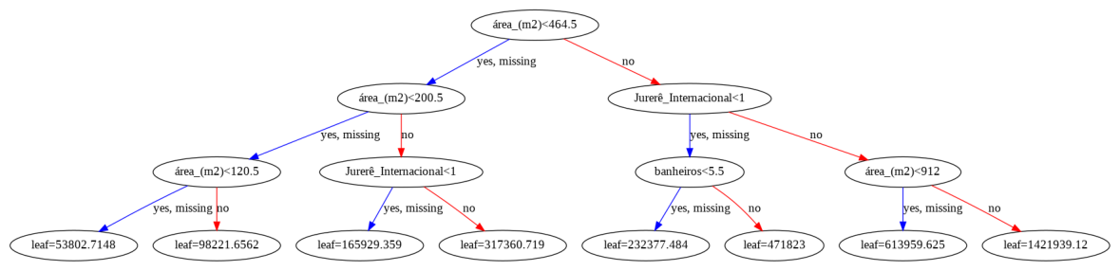
6 Apresentação dos Resultados

Slide 17
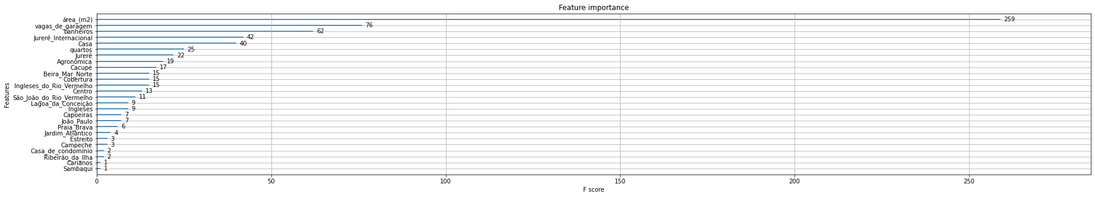
6 Apresentação dos Resultados

Slide 18
6 Apresentação dos Resultados
Problema | Desfecho e Predições | Aquisição de Dados
• Why: A estratégia de preços é fundamental para investir em imóveis. • Who: Anúncios de imóveis. • What: Análise dos atributos que interferem no preço. • Where: Florianópolis – SC. • When: 31/01/2021. | • Atributos: tipo, bairro, área (m²), quartos, banheiros, vagas de garagem • Variável de saída: preço | • Web scraping vivareal.com.br • Web scraping imovelweb.com.br
Modelagem | Avaliação de Modelo | Preparo dos Dados
• Regressão linear múltipla • Regularizações • Árvore de decisão • Floresta aleatória • Árvore de decisão aumentada | • Validação cruzada • Ajuste de hiperparâmetros • R² médio • REQM média | • Remoção de duplicidades • Imputação para ausências NMAR • Resolução das variações • Remoção de outliers

Slide 19


Slide 20
6 Apresentação dos Resultados
Conclusões
Árvore de decisão aumentada apresentou desempenho superior
Destaque para área (m²) como preditor
Distribuição dispersa
Melhorias e ajustes mais avançados

Slide 21
Obrigado!
Trabalho de Conclusão de Curso apresentado ao Curso de Especialização em Ciência de Dados e Big Data

